Slide 1
Pertemuan I
28 April 2022

Slide 2
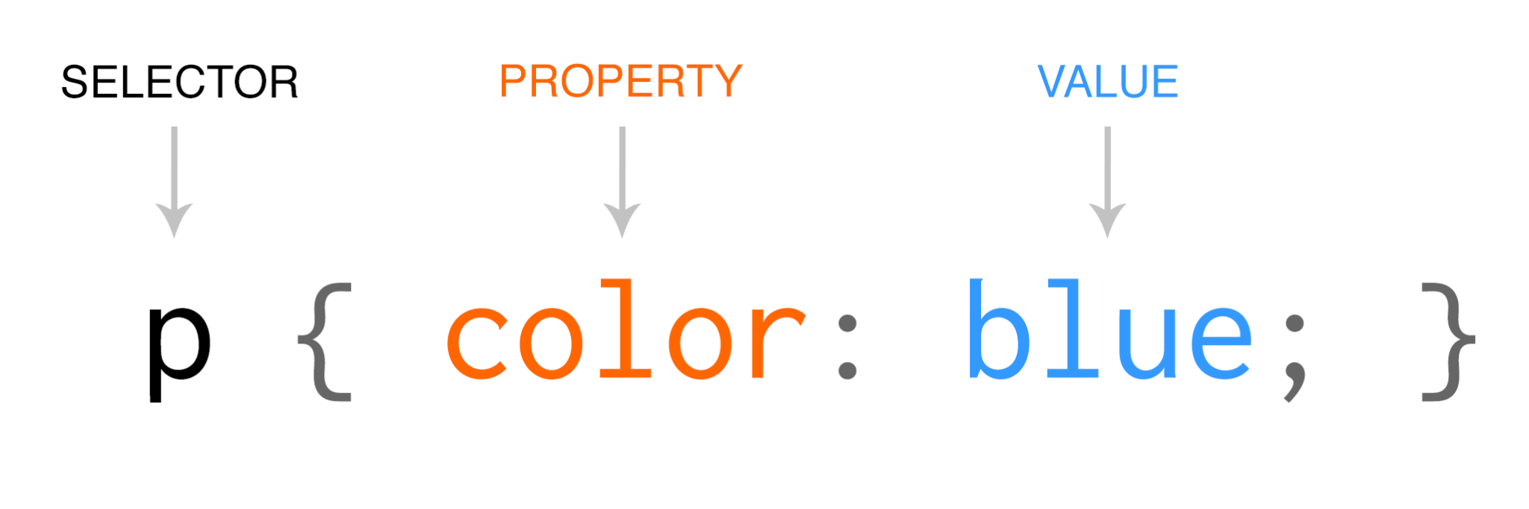
Identifikasi Sintaks CSS

Slide 3
Identifikasi Penggunaan CSS
Internal CSS
Inline CSS
Eksternal CSS

Slide 4
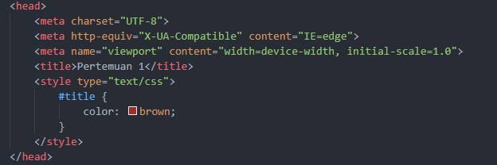
Internal CSS
Internal CSS adalah kode CSS yang ditulis di dalam tag <style>. Intarnal CSS juga dikenal dengan sebutan Embeded CSS.

Slide 5

Inline CSS
Inline CSS adalah kode CSS yang ditulis langsung pada atribut style di elemen HTML.

Slide 6

Eksternal CSS
Eksternal CSS adalah kode CSS yang ditulis terpisah dengan kode HTML. Eksternal CSS ditulis di dalam file khusus yang berekstensi .css.

Slide 7
Identifikasi Selector CSS
Tag Selector ( p, a, li, ul, dst)
Class Selector
ID Selector
Attribute Selector
Universal Selector
Descendant Selector
Child Selector
Adjacent Selector
General Sibling selector

Slide 8
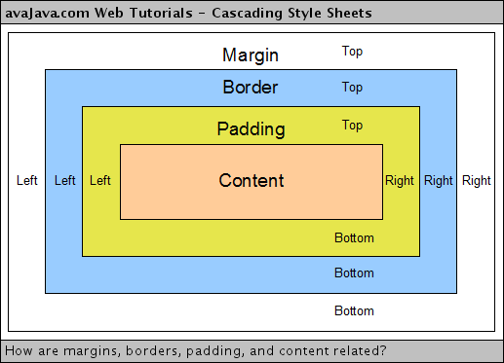
Spacing

